Slide 1
Jméno autora: Mgr. Mária Filipová
Datum vytvoření: 30. 07. 2013
Číslo DUMu: VY_32_INOVACE_04_AJ_CM
Ročník: 1. – 4. ročník
Vzdělávací oblast: Jazyk a jazyková komunikace
Vzdělávací obor: Anglický jazyk
Tematický okruh: konverzační témata pro studenty různých oborů
Téma: The Crown Jewels
Klíčová slova: jewels, royal, sceptre, crown, orb
Metodický list/anotace:
Materiál slouží k seznámení se slovní zásobou . Jedná se zejména o výrazy z běžného života.
Studenti odhadují na základě svých znalostí význam. V případě potřeby pracují se slovníkem.

Slide 2
The British Crown Jewels
crown, sceptre, orb

Slide 3
The Tower of London
it was built by William the Conquerer in the 11th century
since those days played important part in history
the Tower served as a royal residence, a prison
it has never been conquered
now it is the place for the Crown jewels

Slide 4
The Crown Jewels
a collection of crowns and other jewels worn at important official ceremonies by British kings or queens
the most important are
Imperial State Crown
The Sceptre with the Cross
the golden Orb

Slide 5
Imperial State Crown
with more than 3,000 precious stones
the big red ruby was given to the Black Prince in the 14th century
the second star of Africa was cut from the Cullinan diamond, found in 1905 and presented ti King Edward VII (it weighed 3,106 carats, it was too big so they cut it into four pieces

Slide 6
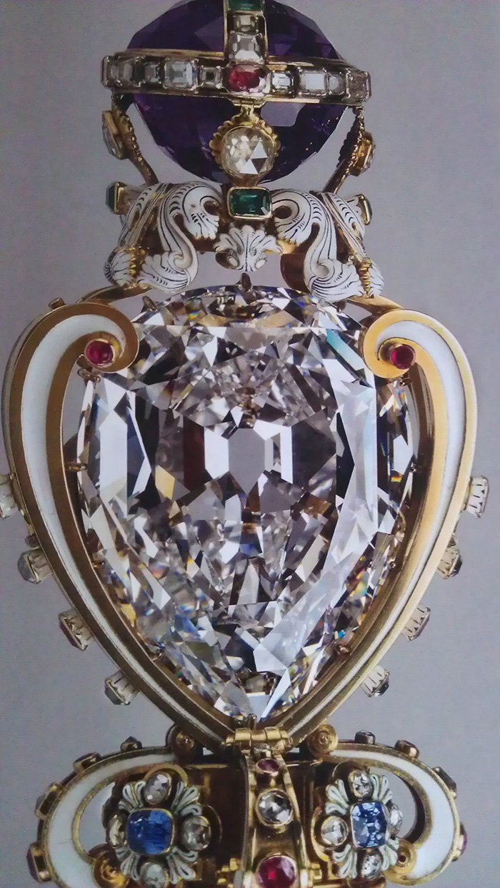
The Sceptre with the Cross – pic.1
the largest piece of diamond called the Great Star of Africa can be see in the sceptre

Slide 7
The Queen´s coronation 1953 – pic.2
http://www.englishmonarchs.co.uk/crown_jewels.htm

Slide 8
Czech Crown Jewels
Do you know what is it?
Where are they kept?
Where and when can we see them?
Think about monarchies in Europe and try to find some interesting facts about their crown jewels

Slide 9
Zdroje
pic.1 - NEZNÁMY. en.wikipedia.org [online]. [cit. 30.07.2013]. Dostupný na WWW: http://www.thejewelleryeditor.com/media/13879/SovereignSceptreWithCrossStarofAfricaCullinan1.jpg

Slide 10
Literatura
archiv autora
http://en.wikipedia.org
http://www.royal.gov.uk
PHILLIPS, Janet a kol. Oxford studijní slovník. Oxford: Oxford University Press, 2010, ISBN 978019 430655 3.

